Slide 1
Приложение для проката спортивного инвентаря
Воронежский государственный университет
Кафедра программирования и информационных технологий
Исполнители:
М.К. Пилеич https://t.me/za_raem
Е.А. Селиванова https://t.me/katsleep
А.Е. Шакайло https://t.me/embearati

Slide 2
Команда
Александр Шакайло – front-end разработка
Екатерина Селиванова – back-end разработка, создание базы данных, unit тестирование
Мария Пилеич – составление документации, подготовка презентации
2

Slide 3
Введение
Результаты опроса ВЦИОМ о любимых видах спорта россиян на апрель 2021 г.:
Более половины населения занимаются спортом (56%)
В топ популярных спортивных занятий вошли катание на коньках, лыжах (18%), катание на велосипеде (18%)
Чаще люди предпочитают занятия спортом на улице, на природе (52%)
В 2016 году доля занимающихся спортом людей составляла 34,2%, в 2019 г. – 38%
3

Slide 4
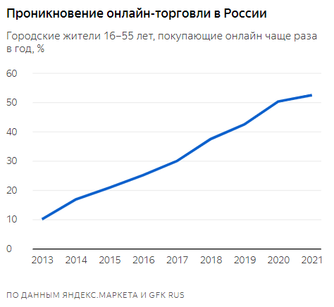
Введение
По данным We Are Social и Kepios на 2022 год количество интернет-пользователей в России составляет 89% населения, 42,5% из них совершают покупки онлайн еженедельно.
Также в России растёт популярность различных шеринг-сервисов (данные Smart Ranking).
4

Slide 5
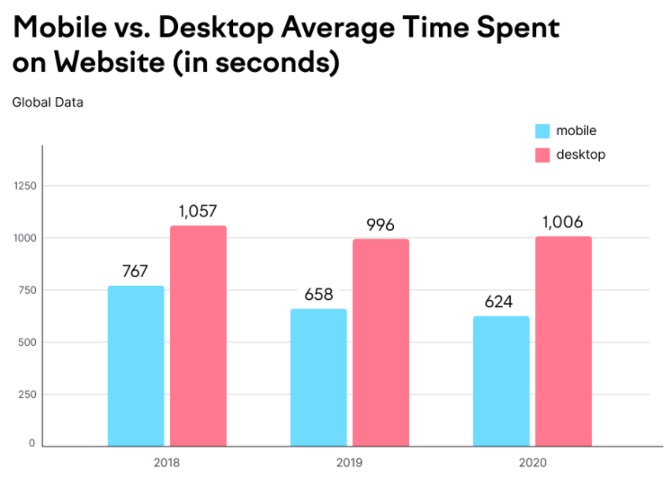
Введение
Данные Broadband Search (2022):
58% поисковых запросов производится с мобильных устройств
коэффициент конверсии для персональных компьютеров составляет 4,81%, для мобильных устройств – 2,25%
5

Slide 6
Основная задача приложения
Актуальность
Создание веб-приложения, позволяющего выбирать спортивный инвентарь и оплачивать его аренду.
Автоматизация процесса взятия спортивного инвентаря в аренду.
6

Slide 7
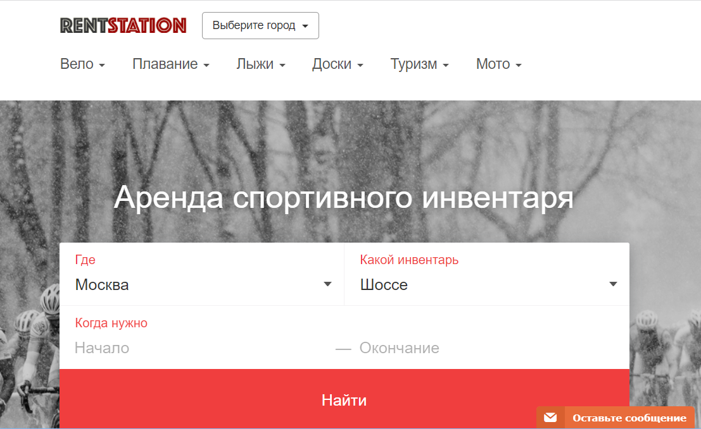
Анализ рынка
RentStation
Достоинства:
Авторизация через Facebook
Бронирование товара на 30 минут без оплаты
Недостатки:
Минимальный срок аренды –
1 неделя
Нельзя оплатить аренду на сайте
7

Slide 8
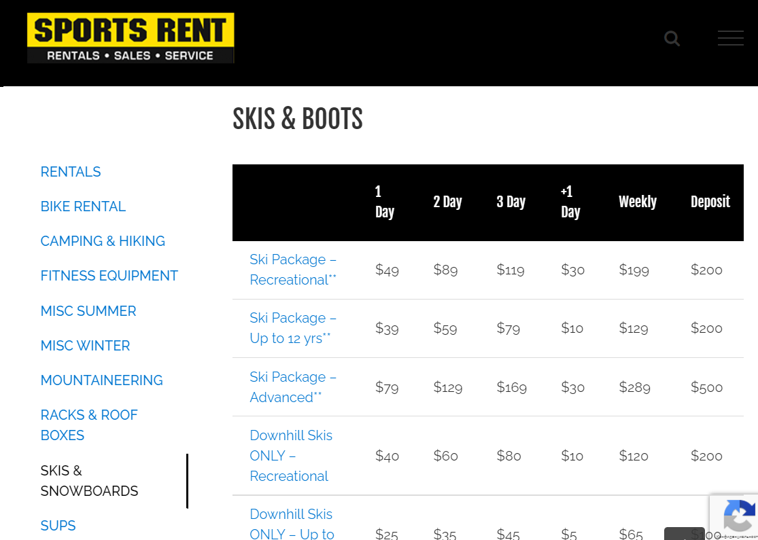
Анализ рынка
Sports Rent
Достоинства:
Аренда и продажа инвентаря
Подробные таблицы с ценообразованием
Недостатки:
Нельзя оплатить аренду на
сайте
8

Slide 9
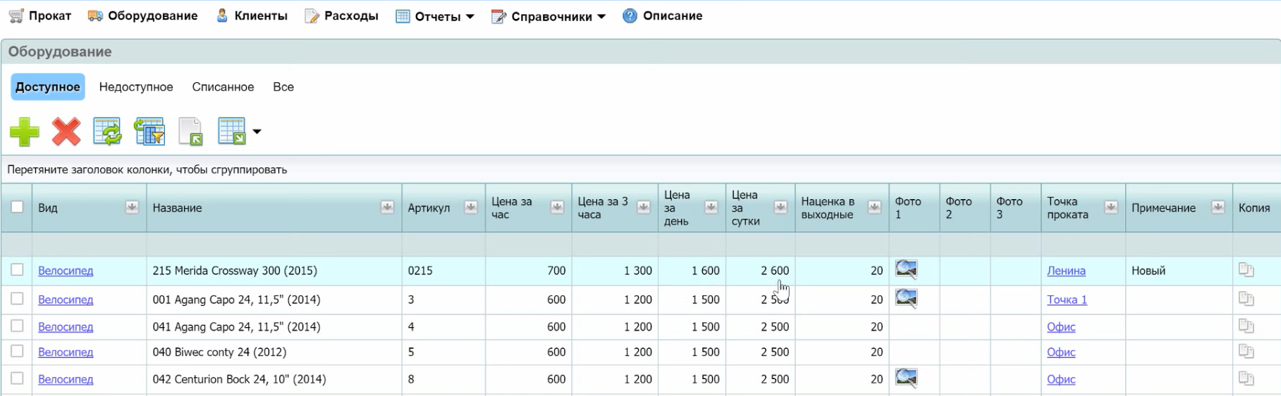
Анализ рынка
EasyPro
Недостатки:
сервис предназначен для ведения учёта инвентаря,
отсутствует пользовательская часть
9

Slide 10
Рынок
Целевая аудитория
Конкуренты
Web vs. Mobile
10

Slide 11
Постановка задачи
Реализовать веб-приложение, которое позволит:
выбирать спортивный инвентарь и оплачивать его аренду
оплачивать аренду по QR-коду
вести учёт инвентаря в пункте проката
11

Slide 12
Требования
Стабильная работа в современных веб-браузерах
Адаптивность сайта под мобильные устройства
Дизайн сайта выполнен в едином стиле,
интуитивно понятный интерфейс
Регистрация через сервис Google
12

Slide 13
Стек технологий
Java – Spring Boot
Spring Data JPA
Maven
PostgreSQL
CSS3 + HTML5
Vue.js 3, TypeScript
Axios, Pinia
13

Slide 14
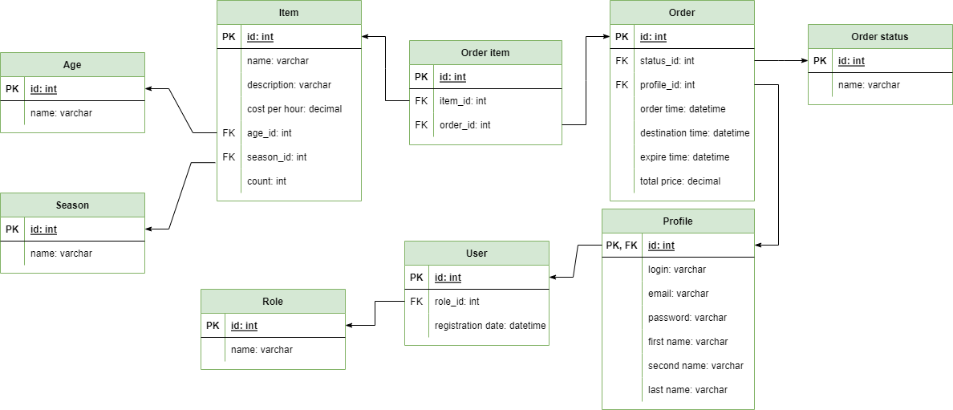
Схема базы данных
14

Slide 15
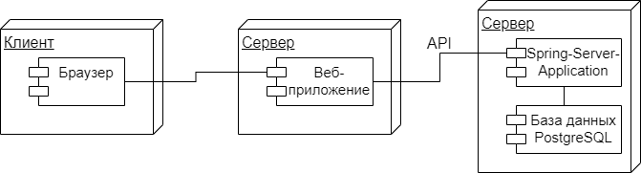
Архитектура приложения
15

Slide 16
Роли в приложении:
Гость
Пользователь
Администратор
Use Case
16

Slide 17
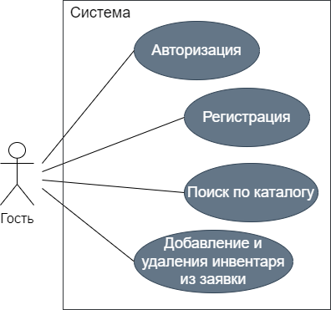
Гость
17

Slide 18
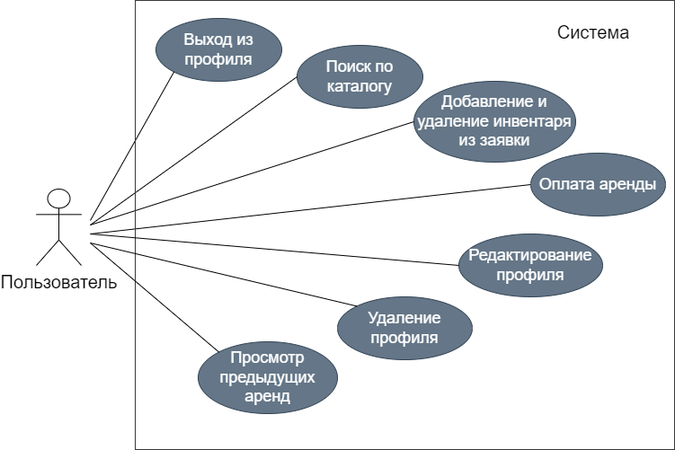
Пользователь
18

Slide 19
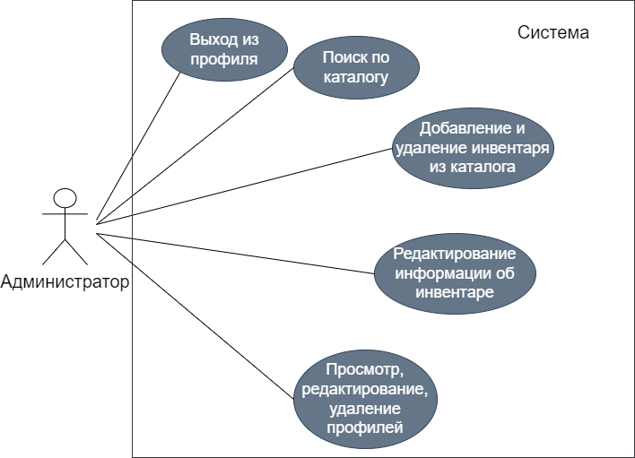
Администратор
19

Slide 20
Реализация
20

Slide 21
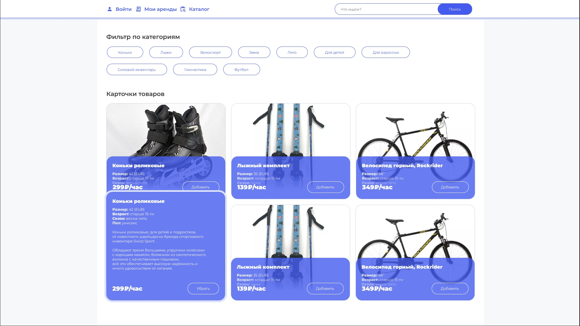
Главная страница (гость)
21

Slide 22

Главная страница (пользователь)
22

Slide 23
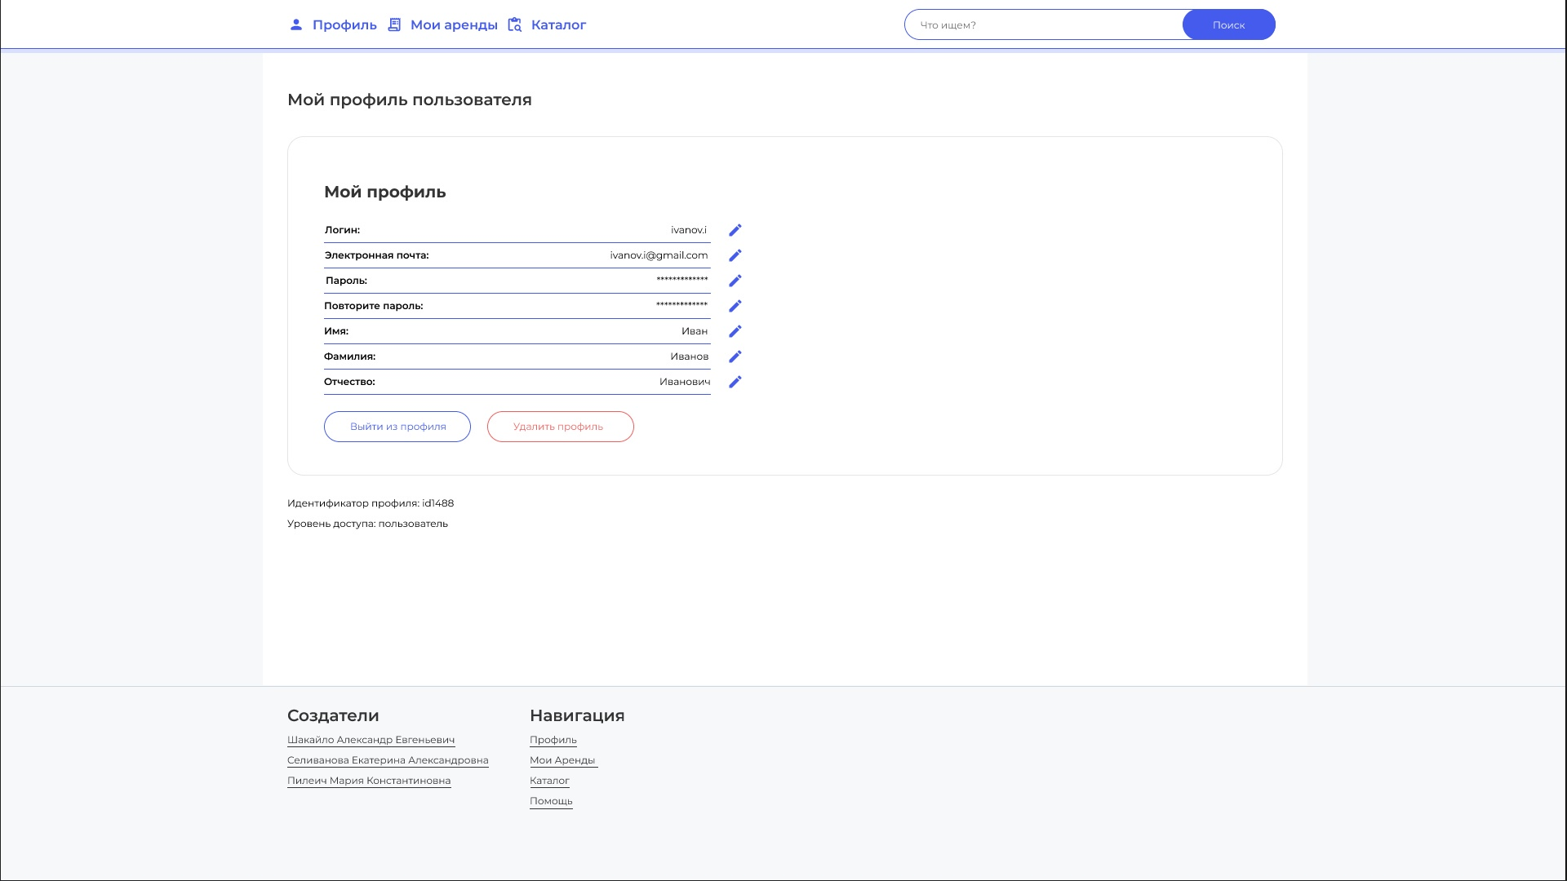
Страница профиля пользователя
23

Slide 24
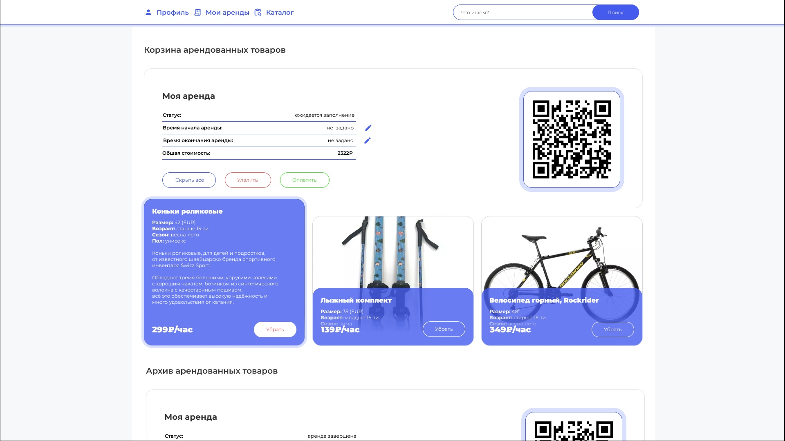
Страница с арендами пользователя
24

Slide 25
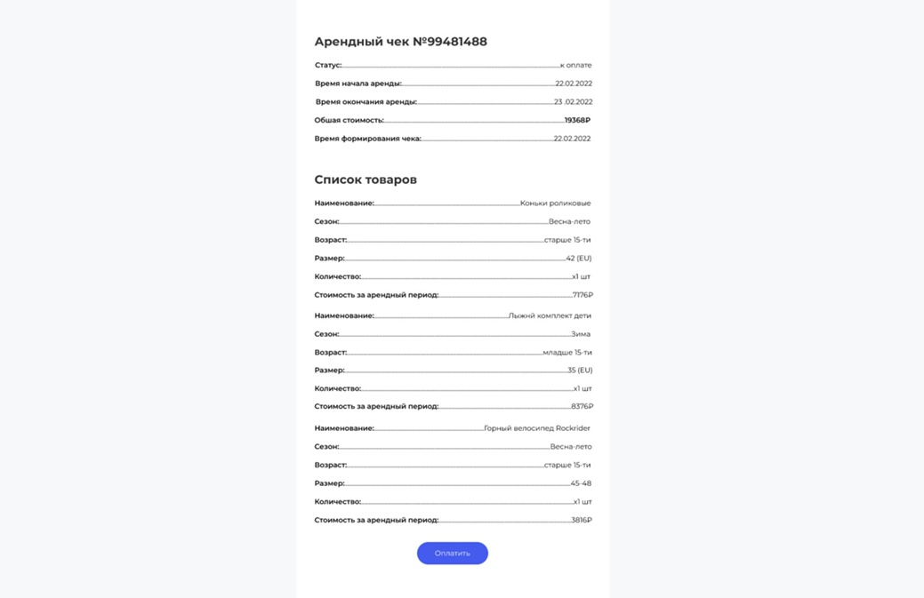
Страница оплаты аренды
25

Slide 26
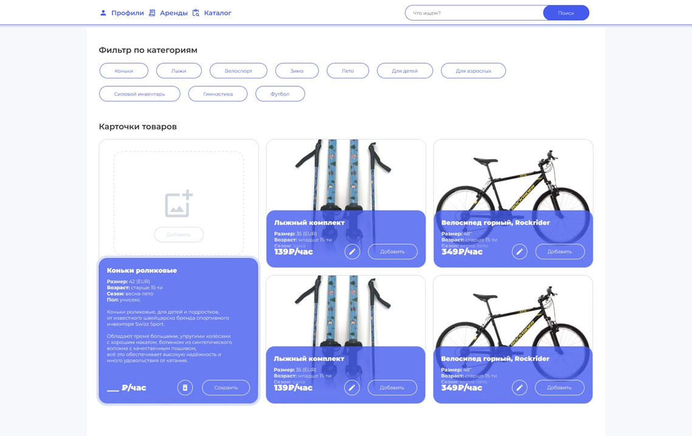
Главная страница (администратор)
26

Slide 27
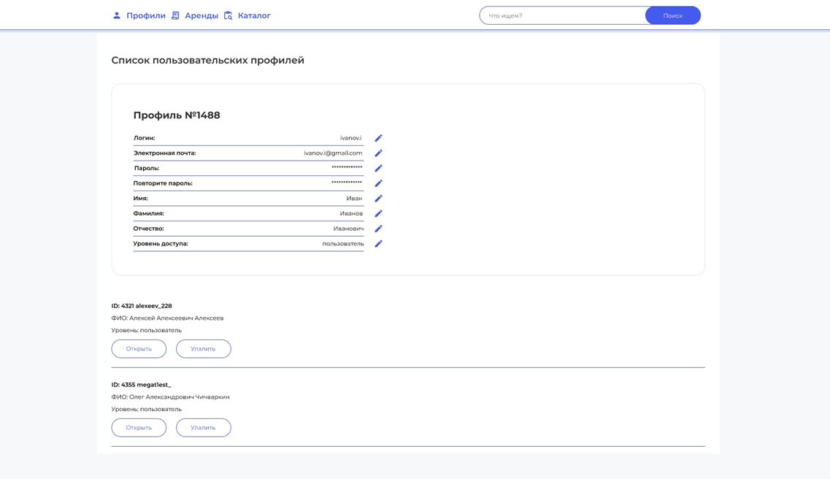
Страница для просмотра и редактирования профилей пользователей
27

Slide 28
Заключение
Основные задачи:
проведён анализ предметной области
спроектирована архитектура приложения с учётом результатов анализа
реализовано веб-приложение, соответствующее сформулированным требованиям (разработаны front-end, back-end, REST API, БД)
28

Slide 29
Заключение
Цель:
Разработано веб-приложение для автоматизации взятия в аренду спортивного инвентаря.
29

Slide 30
СПАСИБО
Контакты:
М.К. Пилеич https://t.me/za_raem
Е.А. Селиванова https://t.me/katsleep
А.Е. Шакайло https://t.me/embearati

